Slide 1
10
гипотенуза
Поворот: 5°
Поворот: 15°
Поворот: 45°
Поворот: 60°
Поворот: 75°

Slide 2
AC = sqrt( (Cx-Ax)^2 + (Cy-Ay)^2 )
BC = sqrt( (Cx-Bx)^2 + (Cy-By)^2 )
d^2 = a^2 + b^2
a^2 = d^2 - b^2
a = sqrt(d^2 - b^2)
a = sqrt ( (Cx-Bx)^2 + (Cy-By)^2 )
A, (Ax;Ay)
d
b
C, (Cx;Cy)
a
B, (Bx,By)

Slide 3
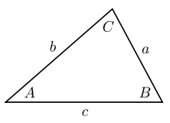
Точка А - центр окружности радиусом с
Точка С - центр окружности радиусом a
Пересечение двух окружностей дадут точку B, то есть ее координаты.
Всего-то нужно решить систему относительно x и y
(y−y₁)²+(x−x₁)²=c²
(y−y₂)²+(x−x₂)²=a²
Получим два решения при допустимых соотношениях параметров (при которых треугольник может существовать)

